Slide 1
PMP学习总结
林宏正

Slide 2
大纲
PMP考试简介
知识领域
项目管理简介
整合管理
范围管理
时间管理
成本管理
质量管理
人力资源管理
沟通管理
风险管理
采购管理
干系人管理
备考总结

Slide 3
PMP考试简介

Slide 4
What's PMP
PMI
https://www.pmi.org/

Slide 5
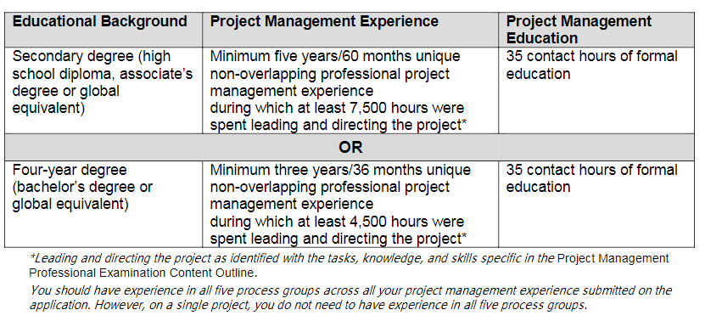
PMP考试:前提条件

Slide 6
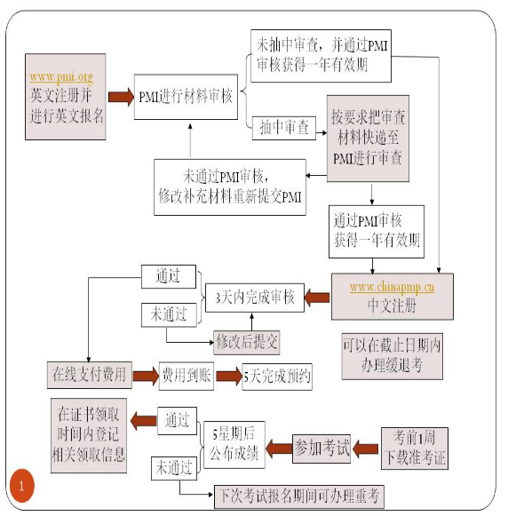
PMP报考流程

Slide 7
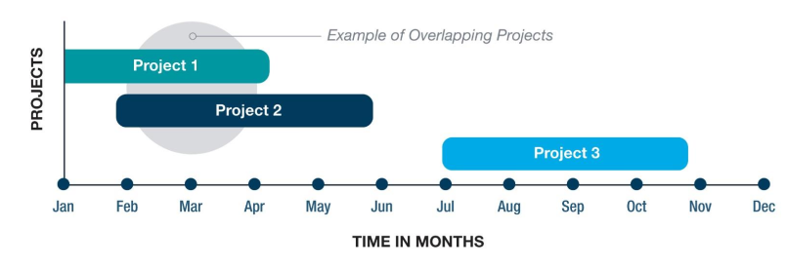
PMP考试:英文报考
项目时间允许有重复。但必须满足项目总时间要求以及包含PMBOK5个过程组。
具体参考下面的文档:

Slide 8
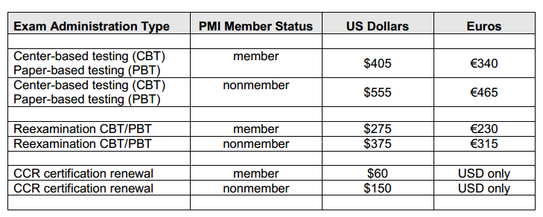
PMP考试:中文报考流程
登录国家外国专家局网站注册
http://exam.chinapmp.cn/
提交中文资料、预约考试、在线支付考试费用、查看考场信息。
考试费标准

Slide 9
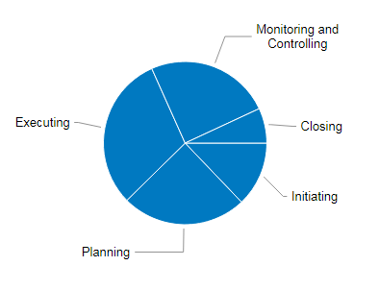
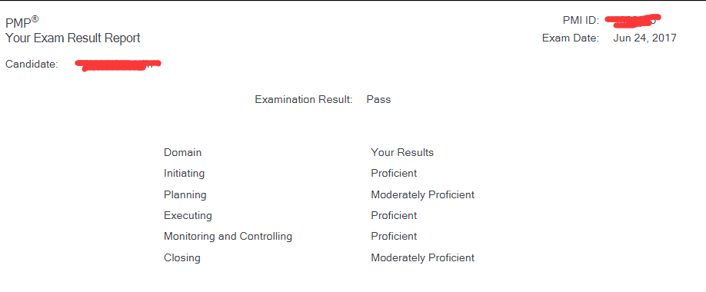
PMP考试:通过标准
200道单项选择题，抽取其中25道题目，剩余的175道题目答对106道即通过。
抽取的原则没公布，随机？每个人抽取的题目都相同?

Slide 10
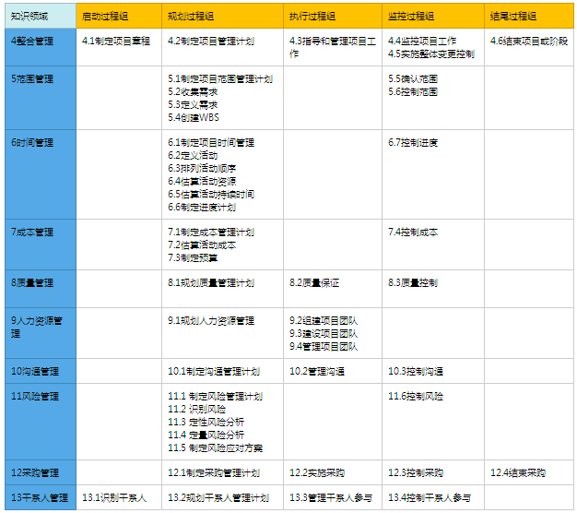
PMP考试:知识点
十五至尊图

Slide 11
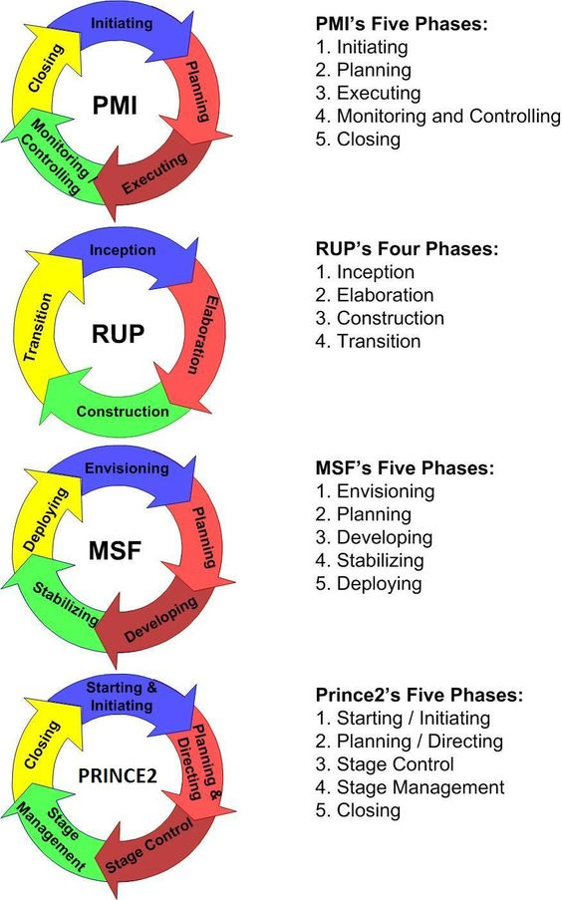

Slide 12
知识领域之项目管理简介

Slide 13
目录
项目
项目管理
项目、项目集、项目组合
项目类型(职能型、矩阵型、项目型)
项目生命周期
PMO
组织与项目
项目管理过程
项目经理的要求
事业环境因素
组织过程资产

Slide 14
项目
定义
项目是为了创造独特的产品、服务或成果而进行的临时性工作。
哈罗德.科兹纳博士认为：项目是具有以下条件的任何活动和任务的序列：
有一个在特定计划内完成的具体目标；
有确定的开始和结束日期；
有经费限制；
消耗人力和非人力资源（如资金、人员、设备）。
特点
临时性：指项目有具体的时间约束，不是指项目持续时间短。主要表现在以下两个方面：
每个项目都有明确的开始和结束点；
项目团队组织结构随项目的结束而重组。
独特性：指项目所完成的工作及其环境必定在某一方面与以前的经历不同，即不存在完成一样的项目。
渐进明细：把临时性和独特性两个概念综合起来的项目特点。
渐进：指项目是一个分步骤、持续稳定增加的过程。
明细：指工作需要详细认真、综合考虑。

Slide 15
项目管理
定义
项目管理是指将各种知识、技能、工具和技术应用于项目活动之中，以达到项目的要求。
项目管理通过合理运用与整合 47 个项目管理过程得以实现。可以根据其逻辑关系，把这 47 个过程归类成五大过程组，即：
启动
规划
执行
监控
收尾

Slide 16
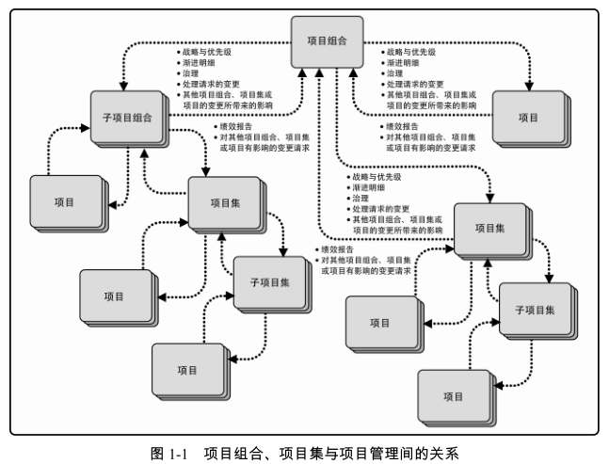
项目、项目集、项目组合联系

Slide 17
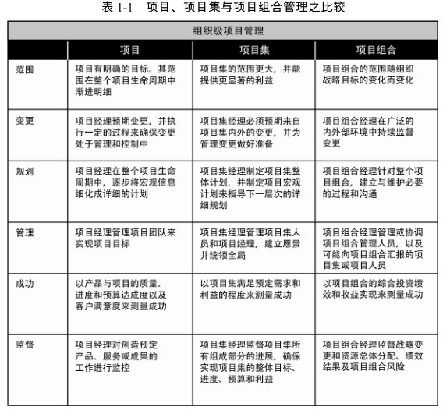
项目、项目集、项目组合区别

Slide 18
项目类型
职能型、矩阵型、项目型

Slide 19
项目生命周期

Slide 20
PMO

Slide 21
组织与项目

Slide 22
项目管理过程

Slide 23
项目经理的要求

Slide 24
事业环境因素

Slide 25
组织过程资产

Slide 26
知识领域之整合管理

Slide 28
知识领域之范围管理

Slide 30
知识领域之时间管理

Slide 32
知识领域之成本管理

Slide 34
知识领域之质量管理

Slide 36
知识领域之人力资源管理

Slide 38
知识领域之沟通管理

Slide 40
知识领域之风险管理

Slide 42
知识领域之采购管理

Slide 44
知识领域之干系人管理

Slide 46
备考分享

Slide 47
备考过程
阶段1：预习
PMBOK和《成功通过PMP》。
阶段2：培训
前2天计算题为主，重点项目选择的经济指标标准、挣值管理、网络图、活动时长估算、三点估算、EMV、关键路径CPM、合同类型的选择。
后3天整体、概述的形式讲解PMBOK知识点，有点走马观花的感觉，需要结合PMBOK加深理解。
阶段3：模拟
3 次模拟，第二次难度最大，每次成绩130-140分。主要学习做题思路、查遗补漏。
阶段4：冲刺
总结的小册子、重做模拟题、冲刺700题。

Slide 48
心得体会
一个系统、科学、完备的知识体系的学习过程
思维方式的改变
一套方法论，在掌握核心理念的基础上，理论与实践相结合，需要做一定的裁剪，更好地指导日常工作和生活
比较适合大型、传统行业项目。IT近年随着敏捷项目管理的出现，ACP更合适。
不一定让你升职加薪，走向人生巅峰，成为富一代，迎娶白富美。
不能让你立即获取一份项目经理的职位。

Slide 49
“上士闻道，勤而行之，中士闻道，若存若亡，下士闻道则笑之，不笑不足以为道。”
——老子
Notes:
1、对于没有项目经验或者项目管理经验的人，只是一场考试，记忆为主，没法联系过往的经历，认识会浅点，一块敲门砖，真正要做项目经理，还是需要专业领域的知识、普通管理知识，再结合实际的工作经验的总结，形成一套自己的项目管理理论和方法论、工具集。
2、对于有一定项目经验的人，理论和实际结合，相辅相成，通过总结，有助于提升自己的项目管理理论水平，更好地指导今后的项目管理工作。

